Slide 1

La gastronomie française
Tematická oblast | La vie en France
Datum vytvoření | 13.9.2012
Ročník | 7. a 8. ročníky osmiletého gymnázium
Stručný obsah | Découverte des spécialités régionales
Způsob využití | Les pages sont à effectuer dans l´ordre proposé. Les solutions proposées sont en page 8.
Autor | Mgr. S. Nevo
Kód | VY_32_INOVACE _08 _FNEV17
Gymnázium a Jazyková škola s právem státní jazykové zkoušky Zlín

Slide 2
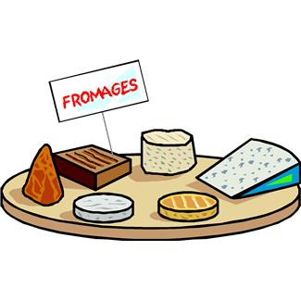
La gastronomie française
Choisissez la bonne définition du mot „gastronomie“
a- la gastronomie est l´art de la bonne cuisine, des bons repas
b- la gastronomie est le fait de préparer et de présenter la nourriture
c- la gastronomie est le fait de bien connaître les plats traditionnels, les recettes
On parle souvent de la „gastronomie française“. Quel plat traditionnel de la gastronomie française connaissez-vous ?

Slide 3
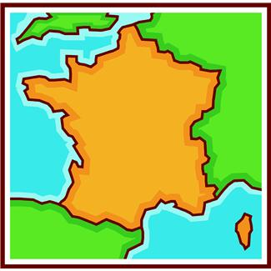
La gastronomie des régions
Observer sur internet la carte des régions de France et associez chaque spécialité à sa région:
Le biscuit rose
La brousse
Le camembert
Le cassoulet
La choucroute
Les crêpes
Les escargots
Les huîtres
Le jambon de Bayonne
Le kouign amann
La moutarde
Les quenelles
La quiche
Les rillettes
La tapenade
le waterzooï
Cliquez sur le lien ci-dessous pour accéder à la carte:
carte des régions de France

Slide 4

Les ingrédients des plats régionaux Associez chaque plat à sa définition
1- la bouillabaisse
2- le cassoulet
3- la choucroute
4- le kouign amann
5- les quenelles
6- la quiche
7- la ratatouille
8- la tapenade
9- La fondue
10- le waterzooï
Son nom signifie gâteau de beurre. Il est fabriqué avec une préparation à base de pâte à pain, de beurre, de sucre et de sel.
Soupe de poissons originaire de Marseille que l´on mange souvent avec des croûtons de pain à l´ail.
Mélange d´olives noires ou vertes, auxquelles on ajoute souvent des anchois. Se tartine sur du pain pour l´apéritif.
Spécialité à base de farine, d´oeufs, de beurre et de lait et parfois de poisson. Elle est servie gratinée, en forme de boule, avec une sauce à la tomate.
Préparation de poulet ou de poisson dont le bouillon est lié à la crème ou au beurre.
Préparation à base de haricots blancs, de viandes (de canard, de porc, saucisse).
Plat composé de fromage que l´on fait fondre avec du vin blanc jusqu´à l´obtention d´une crème. Se mange avec des morceaux de pain rassis que l´on trempe dans la préparation.
Préparation à base de chou aigre, de pommes de terre, de viande et de charcuterie.
Tarte salée originaire de Lorraine, composée d´une pâte et d´un mélange de lardons, oeufs et crème fraîche.
Spécialité niçoise composée d´aubergines, de tomates, de courgettes, de poivrons et d´ail.

Slide 5
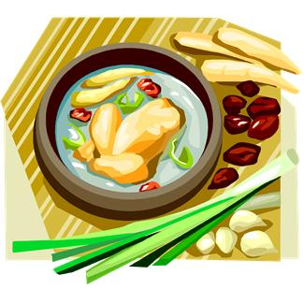
Recette du poulet basquaise Complétez la recette avec les mots suivants à la bonne forme: ail, ajouter, dorer, couper, cuillère, cuire, morceaux, rajouter, saler
Ingrédients
1 poulet
3 gousses d'ail
3 oignons
700 g de poivrons rouges
1 boîte de tomates pelées
bouquet garni
huile d'olive
sel, poivre
Préparation
…… le poulet en morceaux.
Coupez les poivrons, écrasez l´… et l'oignon.
Dans quatre ….. à soupes d'huile d'olive, faites revenir dans une casserole à feu doux l'ail, l'oignon et les poivrons.
Faites …5 min en tournant avec une cuillère en bois.
… les tomates et faites cuire à couvert 20 min.
Pendant ce temps, salez et poivrez les … de poulet et faites … sur toutes les faces dans une poêle avec de l'huile d'olive.
Quand le mélange tomates poivrons est prêt, … les morceaux de poulet et le bouquet garni.
… et poivrez à convenance et laissez cuire 35 min.

Slide 6

Vrai ou faux ???
La France compte plus de 300 types de fromages.
Le croissant est une invention française.
Le repas gastronomique des Français est inscrit sur la Liste du patrimoine culturel immatériel de l’humanité.
La France est le premier pays producteur de vin au monde.
La France est le seul pays au monde où l´on mange des cuisses de grenouille.

Slide 7
Použitý obrazový materiál:
Kliparty
Fromages dostupné pod
http://office.microsoft.com/cs-cz/images/jidlo-CM079001959.aspx?qu=fromage&ex=1#ai:MC900344001|
La carte de France dostupné pod
http://office.microsoft.com/fr-fr/images/results.aspx?qu=france&ex=1#ai:MC900405770|mt:1|
Les crêpes dostupné pod
http://office.microsoft.com/cs-cz/images/jidlo-CM079001959.aspx?qu=jidlo+francie&ex=1#ai:MC900412834|
Le poulet dostupné pod
http://office.microsoft.com/cs-cz/images/jidlo-CM079001959.aspx?qu=ku%C5%99e&ex=1#ai:MC900415630|
La grenouille dostupné pod
http://office.microsoft.com/fr-fr/images/results.aspx?qu=grenouille&ex=1&origin=FX010132103#ai:MC900424710|
Zdroje:
http://fr.wikipedia.org/wiki/Wikip%C3%A9dia:Accueil_principal
http://www.cuisineaz.com/

Slide 8
Proposition de corrections
Activité 1
Définition a
Activité 2
Les escargots,le plateau de fruits de mer, la ratatouille…
Activité 3
Bretagne: les crêpes, le kouign amann Normandie: le camembert
Les pays de la Loire: les rillettes (du Mans) Poitou-Charentes: les huîtres
Aquitaine: le jambon de Bayonne Languedoc: le cassoulet
Corse: la brousse Rhône-Alpes: les quenelles
Bourgogne: escargots, moutarde Nord Pas-de-Calais: le waterzooï
la PACA: la tapenade Lorraine: la quiche
Alsace: la choucroute Champagne-Ardenne: le biscuit rose
Activité 4
1b 2f 3h 4a 5d 6i 7j 8c 9g 10e
Activité 5
Coupez le poulet en morceaux.
Coupez les poivrons, écrasez l'ail et l'oignon.
Dans quatre cuillères à soupes d'huile d'olive, faites revenir dans une casserole à feu doux l'ail, l'oignon et les poivrons.
Faites cuire 5 min en tournant avec une cuillère en bois.
Rajoutez les tomates et faites cuire à couvert 20 min.
Pendant ce temps, salez et poivrez les morceaux de poulet et faites dorer sur toutes les faces dans une poêle avec de l'huile d'olive.
Quand le mélange tomates poivrons est prêt, ajoutez les morceaux de poulet et le bouquet garni.
Salez et poivrez à convenance et laissez cuire 35min.
Activité 6
1- Vrai. La France produit entre 350 et 400 types de fromages.
2- Faux. Le croissant est originaire d´Autriche
3- Vrai. Depuis 2010
4- Vrai, elle a produit 50 millions d´hectolitres de vin en 2011. Elle se place devant l´Italie
5- Faux. Elles se dégustent en Chine, aux Etats-Unis, en Thaïlande …

